Slide 1
BİRİNCİ BASAMAKTA ASTIMA YAKLAŞIM
Dr.Rıfat BEKAR
K.TÜ Aile Hekimliği A.B.D.
06.09.2023

Slide 2
AMAÇLAR
Astımın tanımı,
Tanısı
Risk faktörleri ve tetikleyiciler
İlaç tedavisi ve ilaç dışı tedaviler
Sevk kriterleri
Astım atağı, değerlendirmesi ve tedavisi
İzlem standartları .

Slide 3
HEDEFLER
Astım tanısını koyabilmek
Astım yaşam tarzı değişikliklerini öğrenmek
Astımda fatal durumları sayabilmek
Astımda basamak tedavisini öğrenmek
Astım atak tedavisi

Slide 4
SUNUM PLANI
ASTIM TANISI
ASTIM TEDAVİSİ
ASTIM ATAK YAKLAŞIMI
ASTIM HASTA EĞİTİMİ

Slide 5
ASTIM TANIMI
Akciğer içi hava yollarında mikrobik olmayan bir tür iltihap nedeniyle
hava yolu duvarının daralması sonucu ortaya çıkan kronik inflamatuvar
bir akciğer hastalığıdır.
Diffüz, değişken, genellikle reverzible hava yolu obstrüksiyonu görülür¹.

Slide 6
EPİDEMİYOLOJİ
Dünyada yaklaşık 335 milyon, ülkemizde de yaklaşık olarak 4 milyon
astım hastası bulunmaktadır.
Ülkemizde ise yaklaşık her 12 -13 erişkinden biri ve 7- 8 çocuktan biri
astım hastasıdır.
Astımın görülme sıklığı yıllar içinde giderek artmaktadır ¹.

Slide 7
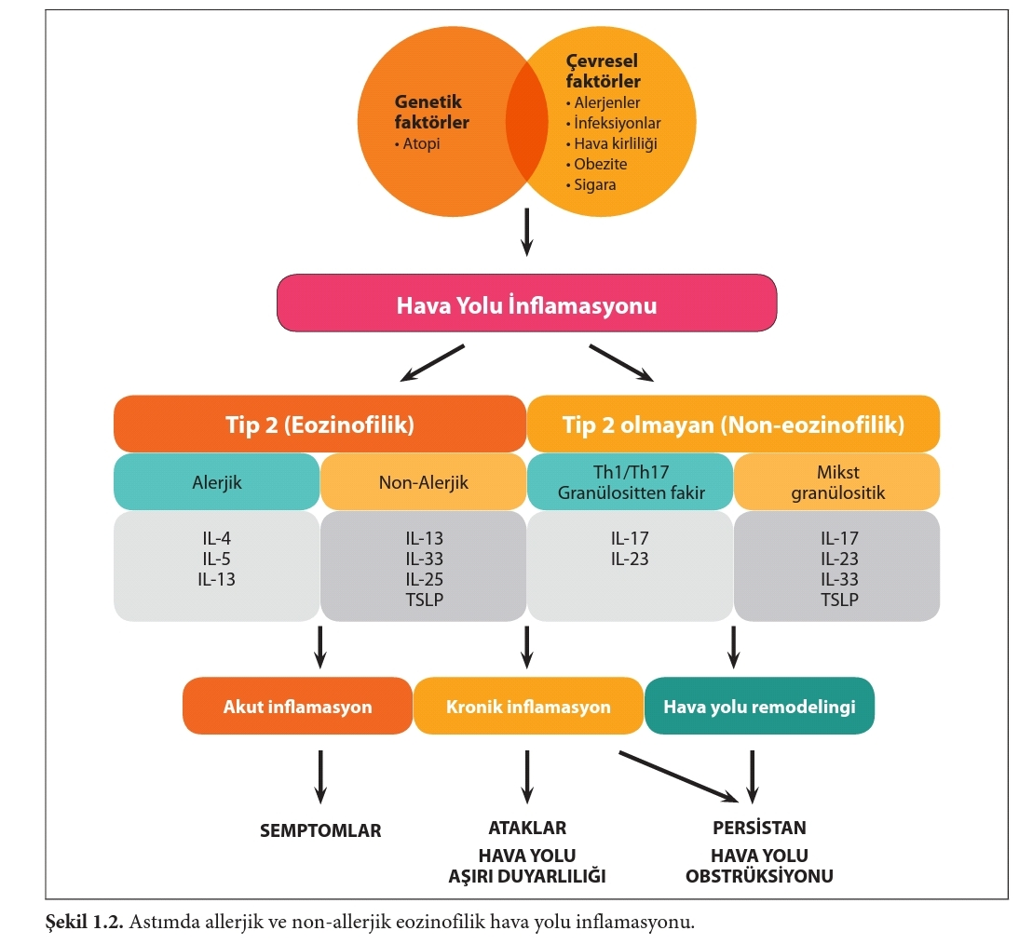
PATOFİZYOLOJİ
TÜRKİYE ULUSAL ALLERJİ VE KLİNİK İMMÜNOLOJİ DERNEĞİ Astım Tanı ve Tedavi Rehberi 2020 Güncellemesi
https://www.aid.org.tr/hekimler/

Slide 8
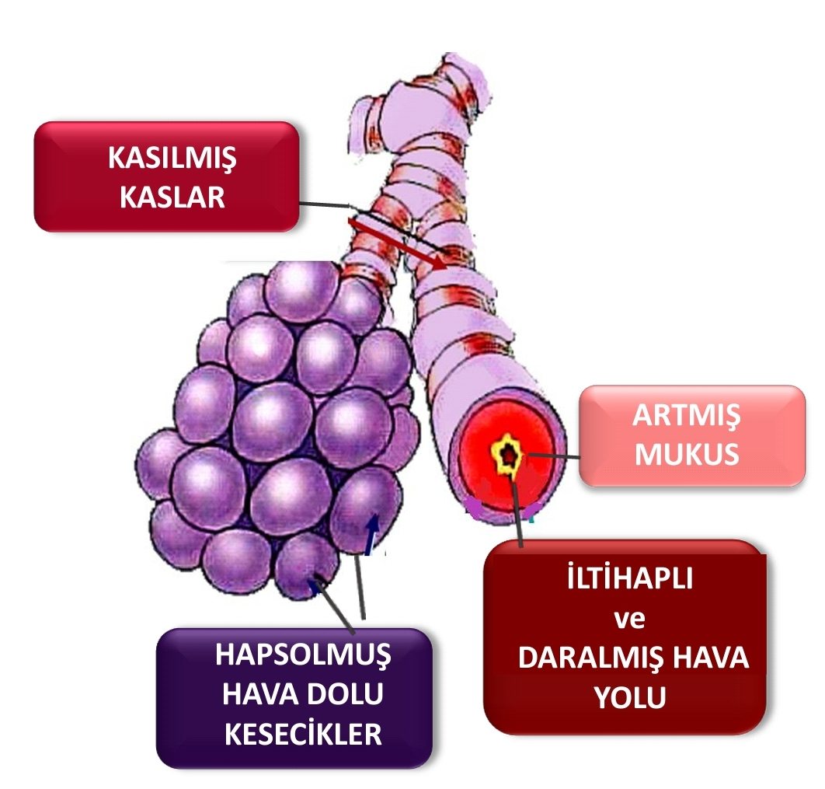
Astım Krizinde Hava yolu
TÜRK TORAKS DERNEĞİ Astım Hastalığı –Hasta Eğitimi Sunumu 2020 https://www.toraks.org.tr/site/resources/library

Slide 9
A.KiŞİSEL RİSK FAKTÖRLERİ
Genetik : Atopi , Bronş hiperreaktivitesi
Cinsiyet
Obezite
Epigenetik ¹
Cinsiyet ( Çocuklukta E , Erişkinde K )
Epigenetik ¹: Gen ifadesini etkileyen kimyasal değişikliklerle ilgilenen bilim dalıdır.
Sigara , radyasyona ya da zehirli maddelere maruz kalmak gibi etkenler, genlerde kimyasal değişikliklere yol açabilir

Slide 10

ÇEVRESEL RİSK FAKTÖRLERİ
Allerjenler
İç ortam: Ev içi akarları, ev hayvanları, hamamböceği ve küf mantarları
Dış ortam: Polenler ve küf mantarları
Enfeksiyonlar : Özellikle viral etkenler
Sigara:
Hava kirliliği:
Mesleki
Diyet duyarlılaştırıcılar
Mikroorganizmalar:
bağırsak flora bakterileri¹.
TÜRK TORAKS DERNEĞİ Astım Hastalığı –Hasta Eğitimi Sunumu 2020
https://www.toraks.org.tr/site/resources/library

Slide 11
TETİKLEYİCİLER ( spesifik = allerjenler / Non spesifik )
Solunum yollarının viral enfeksiyonları
Allerjenler (ev tozu akarı, polen, kedi, köpek, mesleksel , besin gibi)
Sigara dumanı , Hava kirliliği
Keskin kokular, kimyasallar, duman vs. gibi çevresel ve mesleki
Egzersiz , Stres , Emosyonel durum değişiklikleri
Nonsteroidal antiinflamatuar ilaçlar
Gastroözefagual reflü
Rinit, nazal polip gibi üst hava yolu patolojileri¹.

Slide 12
SEMPTOMLAR
NEFES DARLIĞI : Tekrarlayan ve ataklar halinde , Daha çok gece ve/veya sabaha karşı
HIRILTI / HIŞILTI / ISLIK SESİ : Nefes alıp verirken ortaya çıkar
GÖĞÜSTE BASKI HİSSİ
ÖKSÜRÜK ¹.

Slide 13
Astım Tanısından Uzaklaştıran Semptomlar
Tek başına öksürük
Kronik balgam
Nefes darlığına halsizlik, baş dönmesi, parestezi gibi semptomların eşliği
Göğüs ağrısı varlığı
Egzersiz sonrası dispneye eşlik eden stridor olması¹.

Slide 14
FİZİK MUAYENE
Dispneik görünüm,
Yardımcı solunum kaslarının solunuma katılması,
Siyanoz,
Ekspiryumda uzama,
Ronküs, hışıltı,
Takipne,
Solunum seslerinde azalma¹.
Astımda F.M. Tanı koydurucu değildir , Atak dışında tamamen normal olabilir (1)

Slide 15
FİZİK MUAYENE
Atağın şiddeti ile ilgili vital bulguları (bilinç durumu, vücut ısısı, kalp
atım hızı, solunum sayısı, kan basıncı vb.) değerlendirilir
Komplike durumları (anafilaksi, pnömoni, pnömotoraks vb.) ayırt et.
Akut nefes darlığı yapabilecek diğer sebepler (kalp yetmezliği, üst
hava yolu disfonksiyonu, pulmoner emboli, yabancı cisim , akut
epiglottit , vokal kord disfonksşyonu vb.) yönünden araştırılır.

Slide 16
OBJEKTİF ÖLÇÜMLER
Nabız oksimetri: Oksijen satürasyonu %90’ın altında ise dikkat et,
agresif tedavi ihtiyacını gösterir.
PEF (Zirve ekspiratuar akım hızı): Atak ciddiyetinin değerlendirilmesinde önemlidir, mümkünse
kişinin en iyi değerinin üzerinden değerlendir.

Slide 17
Solunum Fonksiyon Testleri
Spirometri (SFT ve reverzibilite)
Bronş provokasyon testleri
PEF (Zirve ekspiratuar akım hızı) takibi¹.

Slide 18
SPİROMETRİ
Spirometri, en yaygın kullanılan solunum fonksiyon testi (SFT)’dir.
Soluk alıp verme sırasında oluşan akım ya da volüm değişikliklerinin zamanın türevi olarak ölçülmesi esasına dayanan fizyolojik bir testtir [1–3].
Spirometri uygulaması sırasında kullanılan standart manevra, zorlu ekspirasyon olarak da adlandırılır;
Zorlu ekspirasyon manevrası ile en sık ölçülen spirometrik parametreler; vital kapasite (VC), zorlu vital kapasite (FVC), zorlu ekspirasyon volümü (FEV), zorlu ekspirasyon akım hızı (FEF), tepe akım hızı (PEF)’dır.
FEV1/FVC <%75 : hava yolu obstrüksiyonu varlığı’ni gösterir
Ulubay G, Görek Dilektaşlı A, Börekçi Ş, et al. Türk Toraks Derneği Uzlaşı Raporu: Spirometrinin Yorumlanması. Türk Torak J 2019; 20(1): 69-89.

Slide 19
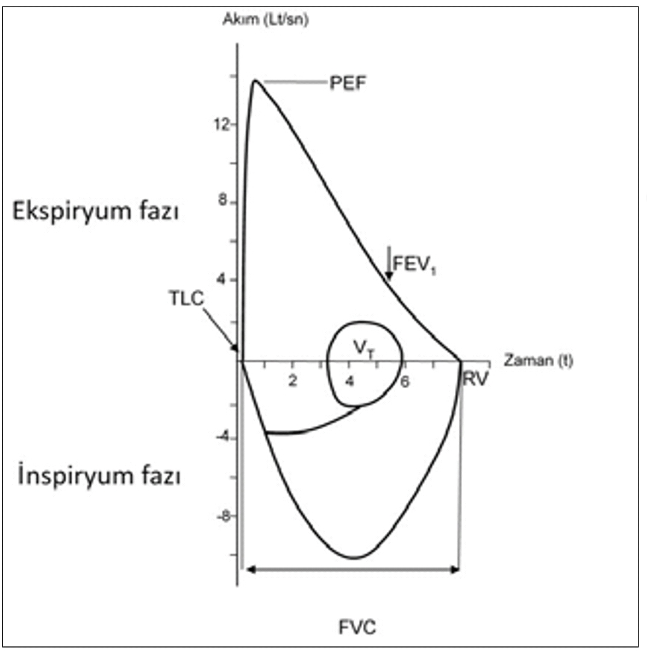
PEF ( Zorlu Ekspiratuvar Volüm ) :
Obstrüksiyonun şiddeti arttıkça PEF azalır
Astım ve kronik bronşit gibi intratorasik havayolları obstrüksiyonu bulunan hastalıklarda ekspiratuvar eğri önce lineer özelliğini kaybedip kürvilineer görünüm alır
(FEV1 düşer)
( Maksimal ekspiratuvar ve inspiratuvar ) Akım-volüm halkası normal görünümü
Ulubay G, Görek Dilektaşlı A, Börekçi Ş, et al. Türk Toraks Derneği Uzlaşı Raporu: Spirometrinin Yorumlanması. Türk Torak J 2019; 20(1): 69-89.

Slide 20
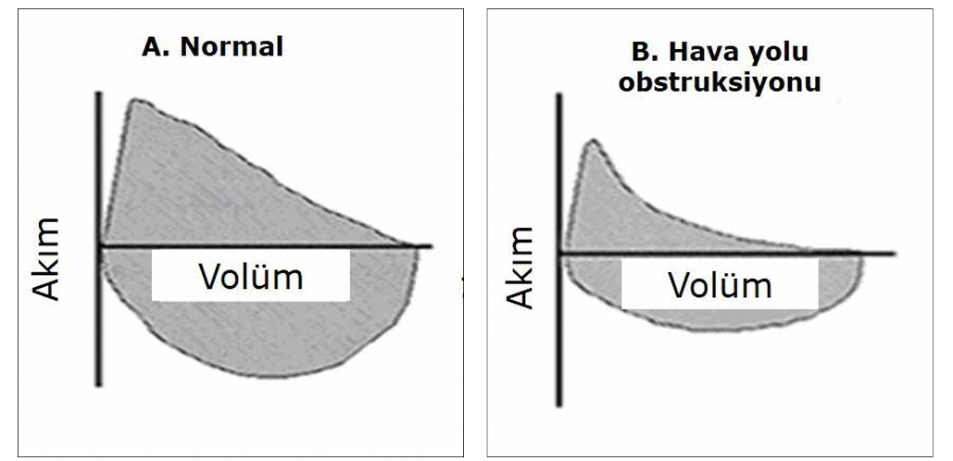



Ulubay G, Görek Dilektaşlı A, Börekçi Ş, et al. Türk Toraks Derneği Uzlaşı Raporu: Spirometrinin Yorumlanması. Türk Torak J 2019; 20(1): 69-89.

Slide 21
REVERZİBİLİTE TESTİ
Havayolu darlığı değişkenliğinin gösterilmesi için
bronkodilatör cevabının değerlendirilmesi ile yapılır
Erken reverzibilite : Kısa etkili beta2 agonist ile (400µg salbutamol)
Geç reverzibilite : Kortizon ile iki hafta oral veya dört hafta inhale
FEV1 değerinde %12 ve 200ml artış : pozitif kabul edilir ¹.

Slide 22
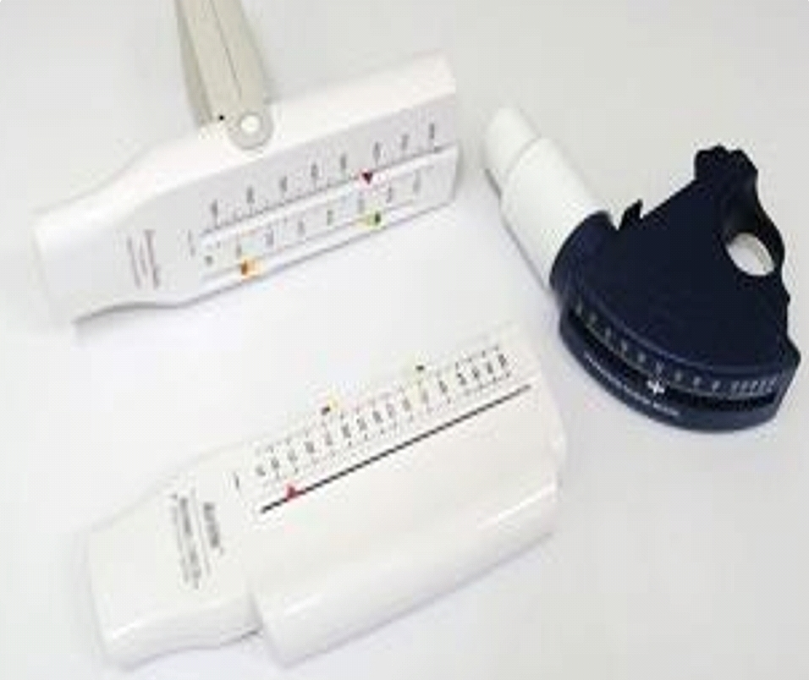
PEF METRE
PEF (Zirve ekspiratuar akım hızı) ölçümünde kullanılır
Aynı işlem 3 kere tekrarlanıp en yüksek değer kaydedilir.
İki hafta sabah ve akşam ölçümleri kaydedilmelidir.
PEF değişkenliği; Haftanın çoğu gününde %10 üzerindeyse astım lehine kabul edilir¹.
Akşam PEF - Sabah PEF
PEF değişkenliği = -------------------------------------------- x 100
1/2 x (Akşam PEF + Sabah PEF)

Slide 23
SOLUNUM FONKSİYON
TESTLERİ
İLE
ASTIM TANISI
SPİROMETRİ ( SFT )
Normal
FEV1/FVC < %75
PEF Değişkenliği >%10
PEF Metre
HAVA YOLU OBSTRİKSİYONU
Normal
Reverzibilite testi
FEV1 artışı > %12 ve 200ml
BRONŞ PROVOKASYON TESTİ
ASTIM

Slide 24
LABORATUVAR
Tam kansayımı : Eozinofili ?
Biyokimyasal inceleme Eşlik eden hastalık şüphesinde
Prik testi : Birinci basamakta yapılması önerilmez.
Spesifik IgE : Birinci basamakta yapılması önerilmez¹.

Slide 25
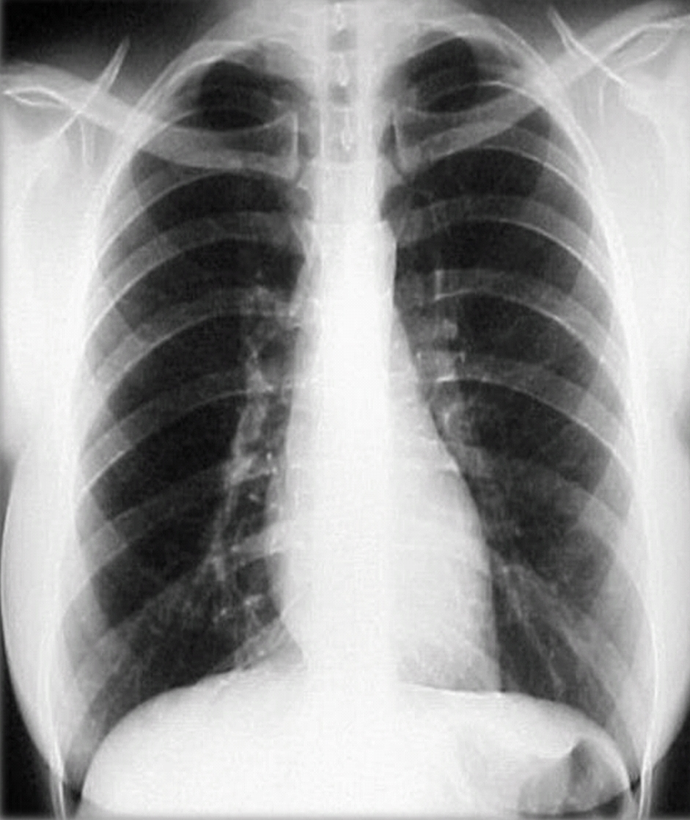
Akciğer Radyolojisi
Tanı için gerekli değildir,
Genelde normal
Ayırıcı tanı ve takipte kullanılır.
Ataklarda hiperinflasyon bulguları vardır¹.
TÜRK TORAKS DERNEĞİ Astım Hastalığı –
Hasta Eğitimi Sunumu 2020
https://www.toraks.org.tr/site/resources/library

Slide 26
Ayırıcı Tanı
Yaygın hava yolu obstrüksiyonları : KOAH, bronşektazi, obliteratif bronşiolit, kistik fibroz, reaktif hava yolu disfonksiyonu sendromu
Lokal hava yolu obstrüksiyonları
Kronik rinosinüzit
Gastroözofagial reflü
ACE blokerleri ile oluşan öksürükler
Sol kalp yetersizliği¹.

Slide 27
Astım Tedavisi Almakta Olan Hastada Semptom Kontrol Durumu¹.
Hiçbiriyok İYİ KONTROL
Son 4 hafta içinde
Haftada ikiden fazla gündüz astım semptomu
Astım nedeni ile herhangi bir gece uyanma
Haftada ikiden fazla rahatlatıcı ilaç kullanma ihtiyacı
Astım nedeni ile herhangi bir aktivitenin kısıtlanması
1-2’si varsa KISMİ KONTROL
3-4’ü varsa KONTROLSÜZ

Slide 28
Astım Prognozunu
Olumsuz Etkileyen Risk Faktörler¹.
A - Astım atağı için risk faktörleri
B - Kalıcı hava akımı kısıtlılığı gelişimi için risk faktörleri
C- İlaç yan etki gelişimi için risk faktörleri

Slide 29
A - Astım atağı için risk faktörleri :
Astım semptomlarının kontrolünde bozukluk
Fazla miktarda SABA kullanımı (1 kutu/ay)
IKS kullanım yetersizliği; reçete edilmemiş, uyumsuzluk, kötü inhaler tekniği
Düşük FEV1 düzeyi
Psikososyal ve sosyoekonomik problemler
Tetikleyicilere maruziyet (sigara, mesleksel maruziyet, allerjen, hava kirliliği )
Obezite, gebelik, kronik rinosinüzit, besin allerjisi, eozinofili varlığı, GÖR
Son 1 yılda en az 1 kez atak geçirmiş olmak, yoğun bakım ünitesi yatışı

Slide 30
B-Kalıcı hava akımı kısıtlılığı risk faktörleri
Preterm doğum , Düşük doğum ağırlığı, bebeklikte hızlı kilo alımı
Kronik mukus hipersekreyonu
Sık atak geçiren hastalarda IKS tedavisinin olmaması
Sigara kullanımı
Zararlı kimyasallar
Mesleksel maruziyet
Düşük başlangıç FEV 1 düzeyi
Balgam veya Eozinofili

Slide 31
C- İlaç yan etki gelişimi için risk faktörleri :
Sistemik; sık Oral KS, yüksek doz/potent IKS, P450 inhibitörleri kullanımı
Lokal; yüksek doz/potent IKS kullanımı, kötü inhalasyon teknikleri

Slide 32
Komorbiditelerin değerlendirilmesi;
Hasta komorbidite açısından ( vs), gerekli tedavi planlanır veya hasta
uygun merkeze yönlendirilir
Rinit , Kronik sinüzit , Nazal polip
Reflü
Obstruktif uyku apnesi sendromu (OSAS)
İlaç allerjisi, Besin allerjisi

Slide 33
Fatal astım riski taşıyan durumlar
Daha önce hayatı tehdit edici atak geçirme
Atak nedeniyle entübasyon veya mekanik ventilasyon öyküsü
Geçen yılda 2’den fazla hastaneye yatma ve acile başvuru
Ayda bir kutudan fazla kısa etkili beta agonist tüketme
Oral steroidi kullanıyor veya yeni kesmiş olma
Ek kardiovasküler veya akciğer hastalığı
Psikiyatrik problem veya hastalık
Çeşitli nedenler ile tanı ve tedavi hizmetlerine ulaşamama

Slide 34
Tedavi Programı¹
Farmakolojik tedavi
Tedaviye uyumun değerlendirilmesi
Hasta eğitimi
Hastanın düzenli takibi

Slide 35
Astımda Farmakolojik Tedavi Yaklaşımı¹
1. Kontrol edici ilaçlar (idame tedavisi, düzenli ) : İKS , LABA , LTRA
2. Semptom giderici (Kurtarıcı, Atak t.) ilaçlar : SABA, DDİKS, Oral KS, Mg SO4
3. İlave tedaviler : LAMA , Oral KS , Biyolojik , Diğer**
( İKS: İnh.Kortikosteroid / LABA : Uzun etkili b.agonist / LTRA: Lökotrien res.antagonisti / SABA : Kısa etkili b.agonist / LAMA : Uzun etkili inhale kortikosteroid)
Biyolojik ajanlar (anti-IgE, anti-IL5/5R ve anti-IL4R)

Slide 36
ASTIM HASTASI KONTROL DURUMU
SEYREK | < 2/ay
PERSİSTANT | > 2/ay
SIK | Çoğu gün veya en az haftada 1 gece astım nedenli uyanma + risk fak
KONTROLSÜZ | Kontrolsüz ve Atak
SABA : Kısa etkili b.agonist / İKS: İnh.Kortikosteroid / LABA : Uzun etkili b.agonist / LTRA: Lökotrien res.antagonisti
1.Türk toraks derneği : Astım ve Allerji Çalışma Grubu : Birinci Basamakta Çalışan Hekimler İçin Astım Hastalığı Eğitimi, KOAH Hastalığı Eğitimi ile Astım Hasta Eğitimi, KOAH Hasta Eğitim Sunumu 28.09.2022
https://www.toraks.org.tr/site/community/library/657ty1Zg5VZK1iNdTürk toraks derneği

Slide 37
GINA
Astım konusunda farkındalığı artırmak , Dünya çapında eşgüdümlü bir
çabayla astımın önlenmesini ve yönetimini geliştirmek için
GINA, 1993 yılında WHO ve NHLBI tarafından kuruldu
GINA Strateji Raporu her yıl güncellenmektedir
GINA , 2023 Dünya Astım Günü teması olarak “ Herkes için Astım
Bakımı” sloganını seçti .
GINA = ( GLOBAL INITIATIVE FOR ASTHMA - ASTIM İÇİN KÜRESEL GİRİŞİM )
NHLBI = National Heart, Lung, and Blood Institute (NHLBI)
2023 GINA RAPORU https://ginasthma.org/reports/

Slide 38
GINA - ASTIM TEDAVİ HEDEFLERİ
Semptomları (e.g. ACT, ACQ):
• Çok sayıda mı
• Uyku bozukluğu var mı
• Egzersiz sınırlaması var mı
Riskleri azaltmak için :
• Normal akciğer fonksiyonunu koruyun
• Alevlenmeleri (alevlenmeleri) önleyin
• Astım ölümlerini önleyin
• İlaç yan etkilerini en aza indirin
ACQ: Asthma Control Questionnaire; ACT: Asthma Control Test; OCS: oral corticosteroids
2023 GINA RAPORU https://ginasthma.org/reports/

Slide 39
GINA 2023
ICS-formoterol
«Kontrolör» terimi ➡️ idame tedavisi veya ICS içeren tedavi
Mepolizumab 6 Yaş Eozinofilik astım
Çocuklarda : FeNO eklenmesi daha fazla alevlenme

Slide 40
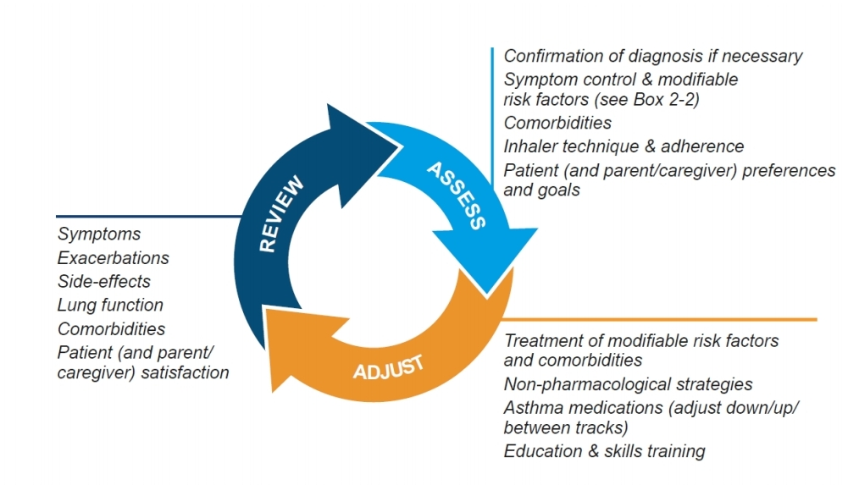
Astımın uzun dönemdeki tedavinin planlanması ve izlenmesi döngüsü.
REVIEW (Gözden geçir) :
Belirtiler
Alevlenmeler
Yan etkiler
Akciğer fonksiyonu
Komorbiditeler Hasta (ve ebeveyn/ bakıcı) memnuniyeti
ASSES ( Değerlendir)
Gerekirse teşhisin doğrulanması
Semptom kontrolü ve değiştirilebilir risk faktörleri
Komorbiditeler
İnhaler tekniği ve bağlılık
Hasta (ve ebeveyn/bakıcı) tercihleri ve hedefler
PLANLA :
Değiştirilebilir risk faktörlerinin tedavisi ve eşlik eden hastalıklar
Farmakolojik olmayan stratejiler
Astım ilaçları
Eğitim ve beceri eğitimi
2023 GINA RAPORU https://ginasthma.org/reports/

Slide 41
( İKS: İnh.Kortikosteroid / LABA : Uzun etkili b.agonist / LTRA: Lökotrien res.antagonisti / SABA : Kısa etkili b.agonist / LAMA : Uzun etkili inhale kortikosteroid)
Notes:
SPEAKERS: Changes in GINA 2023 for adults and adolescents :
Year added at top left, to avoid use of out-of-date versions of GINA figures
Rationale for Track 1 being the preferred regimen has been updated (see details on later slides)
As-needed ICS-SABA (if available) has been added as a reliever option in Track 2 for Steps 3–5, with most of the benefit seen in Step 3
Anti-inflammatory relievers have been identified with an asterisk (see next 2 slides for details)
NOTE: in Step 5, ‘add-on LAMA’ can be combination (triple) or separate inhalers. If a patient is prescribed triple therapy with a non-formoterol LABA, the reliever should be SABA or ICS-SABA (not ICS-formoterol).

Slide 42
Notes:
SPEAKERS: Changes for children 6–11 years in GINA 2023
Anti-IL5 (mepolizumab) included in Step 5 as an add-on option for children with severe exacerbation-prone eosinophilic asthma, following publication of the MUPPITS2 study (Jackson et al, Lancet 2022)
Anti-inflammatory relievers are flagged with asterisk
NOTE: ICS doses for children 6–11 years are found in Box 3-14. Doses for MART for children are in Box 3-15

Slide 43
Notes:
SPEAKERS: Changes for children 5 years and younger in GINA 2023
Step 1: for children with infrequent viral wheezing and no or few interval symptoms, the recommendation has been clarified as “Insufficient evidence for daily controller”. Intermittent should course ICS at onset of viral illness may be considered if the physician is confident that it will be used appropriately

Slide 44
ASTIM BASAMAK TEDAVİSİ
Tedavi ile en az 3 aydır kontrol altında ve
Atak risk faktörleri olmayan
öncelikle inhale kortikosteroid dozu %50 azaltılır
Tedavi basamağı azaltılır ⬇️
Semptomları kontrol altında olmayan
Tedavi basamağı arttırılır ⬆️
1.Türk toraks derneği : Astım ve Allerji Çalışma Grubu : Birinci Basamakta Çalışan Hekimler İçin Astım Hastalığı Eğitimi, KOAH Hastalığı Eğitimi ile Astım Hasta Eğitimi, KOAH Hasta Eğitim Sunumu 28.09.2022
https://www.toraks.org.tr/site/community/library/657ty1Zg5VZK1iNdTürk toraks derneği

Slide 45
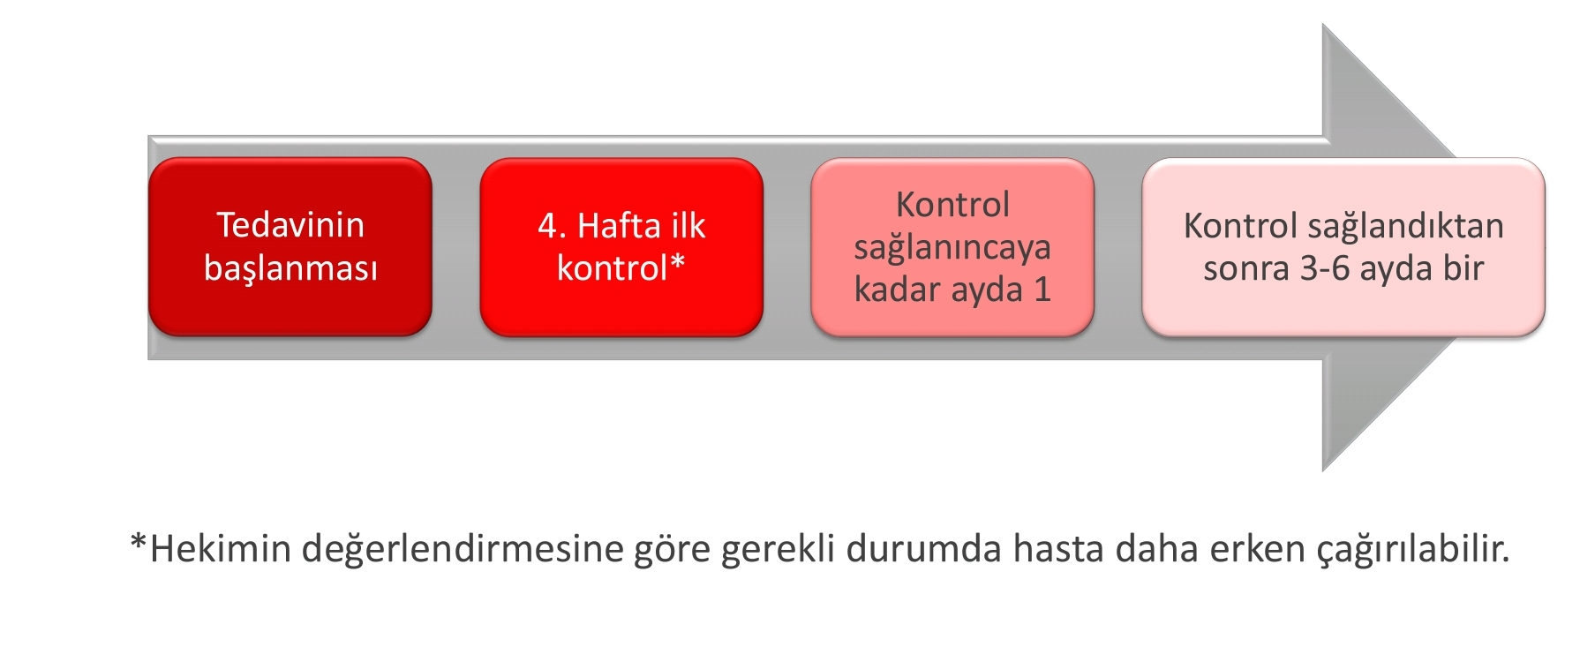
ASTIM HASTASINDA İZLEME SIKLIĞI
1.Türk toraks derneği : Astım ve Allerji Çalışma Grubu : Birinci Basamakta Çalışan Hekimler İçin Astım Hastalığı Eğitimi, KOAH Hastalığı Eğitimi ile Astım Hasta Eğitimi, KOAH Hasta Eğitim Sunumu 28.09.2022
https://www.toraks.org.tr/site/community/library/657ty1Zg5VZK1iNdTürk toraks derneği

Slide 46
ASTIM ATAK TEDAVİSİ
BİRİNCİ BASAMAKTA
Atak şiddetini değerlendirme
Öykü : başlangıç , nedenler , Anaflaxi ?
Fizik Muayene : Bilinç , Vital bulgular , komplike* , akut nefes darlığı**
Objektif ölçümler : Nabız oksimetre , PEF
*Komplike durumları : anafilaksi, pnömoni, pnömotoraks vb.) ayırt et.
**Akut nefes darlığı nedenleri : kalp yetmezliği, ÜSY disfonksiyonu, pulmoner emboli, yabancı cisim vb.Akut epiglottitis, Vokal kord disfonksiyonu

Slide 47
1. Atak şiddetini değerlendirme
Hızlı bir anamnez ve fizik muayene sonrası hayatı tehdit edici atak bulgusu
Sevk kriterleri
Acil servise yönlendirmek için hazırlıkları yaparken tedaviye hemen başla:
Atak şiddetini değerlendir
SABA : Salbutamol ( Ventolin ) : 4-10 puf. 20 dakika aralar ile tekrarla (toplam 1 saat)
İpratropium bromür (Atrovent , Combivent , İpravent)= İpratropium bromür+ Salbutamol Kontrollü oksijen : Hedef saturasyon %93-95 , 4lt/dk
Sistemik steroid ( Prednizolon) : 1mg/kg (maksimum 50 mg)

Slide 48
ASTIM SEVK KRİTERLERİ¹
Ölüm riskine işaret eden risk faktörleri
Astım ile ilgili ölüm riskine işaret eden risk faktörü varlığında;
Entübasyon veya mekanik ventilasyon öyküsü
1 yıl içinde hastaneye yatış veya acil servis başvurusu
Halen veya yakın zamanda oral steroid kullanımı
Ayda 1 kutudan fazla kısa etkili beta agonist kullanımı
Psikiyatrik problem varlığı
Astım tedavisine uyumsuzluk
Besin allerjisi varlığı

Slide 49
ASTIM SEVK KRİTERLERİ¹
Semptomları astım ile uyumlu değil veya hasta tedaviden fayda görmüyor ise;
Astım tanısının doğrulanması gerekliliği veya doğrulanmada güçlük varsa
Mesleki astım kuşkusu oluşmuş ise
Tedavi ile ilgili önemli yan etki kanıtları veya riski varsa
Komplikasyonlar veya astım alt tiplerini düşündüren semptomlar
(Aspirin ile alevlenen solunum yolu hastalığı, eşlik eden ilaç allerjisi varlığı veya allerjik bronkopulmoner aspergillozis şüphesi gibi)
Orta/yüksek doz inhale kortikosteroid tedavisi ile kontrol altına alınamayan kombinasyon tedavisi/ilaç raporlarının düzenlenebilmesi amacı ile

Slide 50
Astımda Atak Şiddeti Sınıflaması
 | HAFİF/ORTA ŞİDDETTE | AĞIR | YAŞAMI TEHDİT EDİCİ
GENEL GÖRÜNÜŞ | Oturmayı tercih eden hasta, | Ortopneik ( Öne eğilmiş oturmayı tercih eder ) | Ortopneik (Öne eğilmiş oturmayı tercih eder)
BİLİNÇ | ajite değil, | Ajite | Uykuya meyil, bilinç bulanıklığı
KONUŞMA | yarım cümleler | Sözcükler | Konuşamaz
SOLUNUM SAYISI | artmış | Solunum sayısı >30/dak | Solunum sayısı >30/dak
YARDIMCI SOLUNUM KASLARINI KULLANMA | _ | Yardımcı solunum kaslarını kullanıyor
NABIZ | 100-120 atım/dak | >120 atım/dak | >120 atım/dak, Hipotansiyon, aritmi, bradikardi.
SaO2 (oda havasında) | %90-95 | %90-95 | <%90
PEF | (Beklenen/kişisel en iyi değerin>%50 | (Beklenen/kişisel en iyi değerin) ≤%50 | PEF yapabilecek performansı yoktur.
Oskultasyon | Wheezing/Ronküs | Wheezing/Ronküs | Sessiz akciğer
2. T.C Sağlık bakanlığı Sağlık Hizmetleri Genel Müdürlüğü : Araştırma,Geliştirme ve Sağlık Teknolojisi Değerlendirme Dairesi Başkanlığı " Astım Klinik Protokolü "
https://www.google.com/search?q=sa%C4%9Fl%C4%B1k+bakanl%C4%B1%C4%9F%C4%B1+ast%C4%B1m&oq=sa%C4%9Fl%C4%B1k+bakanl%C4%B1%C4%9F%C4%B1+ast%C4%B1m&aqs=chrome..69i57j0i512.7071j0j8&client=tablet-android-samsung&sourceid=chrome-mobile&ie=UTF-8#ip=1

Slide 51
ASTIM HASTASINDA İLAÇ UYUMU TAKİBİ
VE EĞİTİM PLANI
İnhaler cihazın kullanım eğitimi
Tetikleyicilerden kaçınma önerileri
Tedavi uyumunu arttırıcı yaklaşımlar
Bir sonraki vizit tarihinin kararlaştırılarak, takip planının çizilmesi

Slide 52
Tedaviye uyumun değerlendirilmesi;
ilaçları kullanmış mı?
Uygun ve dozda mı kullanmış?
Yan etki olmuş mu?
ilaçları uygun kullanmama nedenleri
Çözüm yönerileri

Slide 53
İnhaler cihaz kullanımının değerlendirilmesi;
Hastadan ilacı nasıl kullandığını önce anlatması sonra uygulaması istenilir.
Kullanımda sorunlu noktalar var ise tespit edilerek düzeltilir.
Cihaz kullanımında düzeltilemeyen hatalar var ise tercihen aynı etken
maddeyi taşıyan başka bir cihaza geçilir. Yeni cihaz için eğitim verilir.

Slide 54
Tetikleyiciler ve korunma önlemlerinin gözden geçirilmesi;
Sigara
Mesleki maruziyet
Allerjen duyarlılığı

Slide 55
Non-Farmakolojik Tedavi
Sigara içimi ve pasif maruziyetin önlenmesi
Duyarlılığı gösterilebilmiş allerjenden korunma
Fizik aktivite önerileri ve ağır fiziksel aktiviteden kaçınılmalı
Egzersiz ile tetiklenen bronkospazm için öneriler
Dış ortam hava kirliliği

Slide 56
Astımlı Hastada Non-Farmakolojik Tedavi
İnfluenza aşısı pnömokok aşısı , DBT aşısı
Obezite kontrolü
Stres yönetimi
Aşırı duyarlılık tanımlayan ilaçlar (NSAID grubu ağrı kesiciler gibi)
Meslek astımı/iş yerinde tetiklenen astım konularında bilgilendirme

Slide 57
ASTIM TANILI HASTALARA
YAŞAM TARZI DEĞİŞİKLİĞİ ÖNERİLERİ
Sağlıklı Beslenme
Fizik aktivite
Tütün
İç ortam hava kirliliği
Mesleki maruziyet

Slide 58
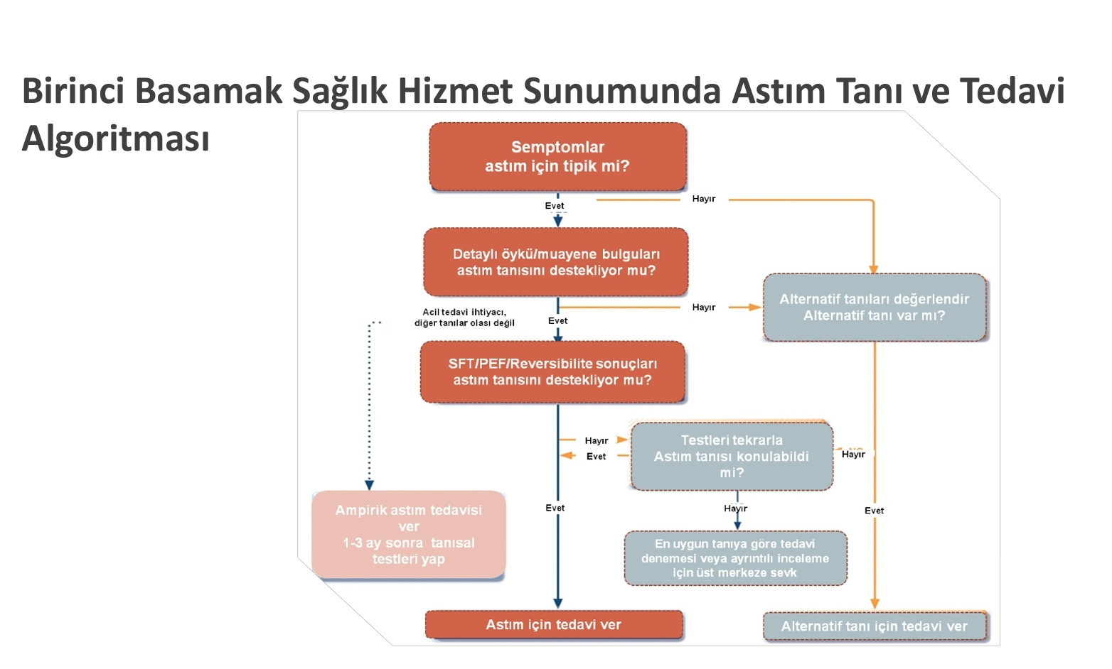
1.Türk toraks derneği : Astım ve Allerji Çalışma Grubu : Birinci Basamakta Çalışan Hekimler İçin Astım Hastalığı Eğitimi, KOAH Hastalığı Eğitimi ile Astım Hasta Eğitimi, KOAH Hasta Eğitim Sunumu
28.09.2022 https://www.toraks.org.tr/site/community/library/657ty1Zg5VZK1iNdTürk toraks derneği

Slide 59
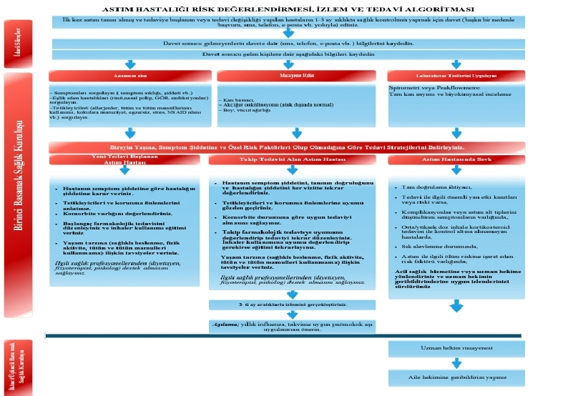
1.Türk toraks derneği : Astım ve Allerji Çalışma Grubu : Birinci Basamakta Çalışan Hekimler İçin Astım Hastalığı Eğitimi, KOAH Hastalığı Eğitimi ile Astım Hasta Eğitimi, KOAH Hasta Eğitim Sunumu
28.09.2022 https://www.toraks.org.tr/site/community/library/657ty1Zg5VZK1iNdTürk toraks derneği

Slide 60
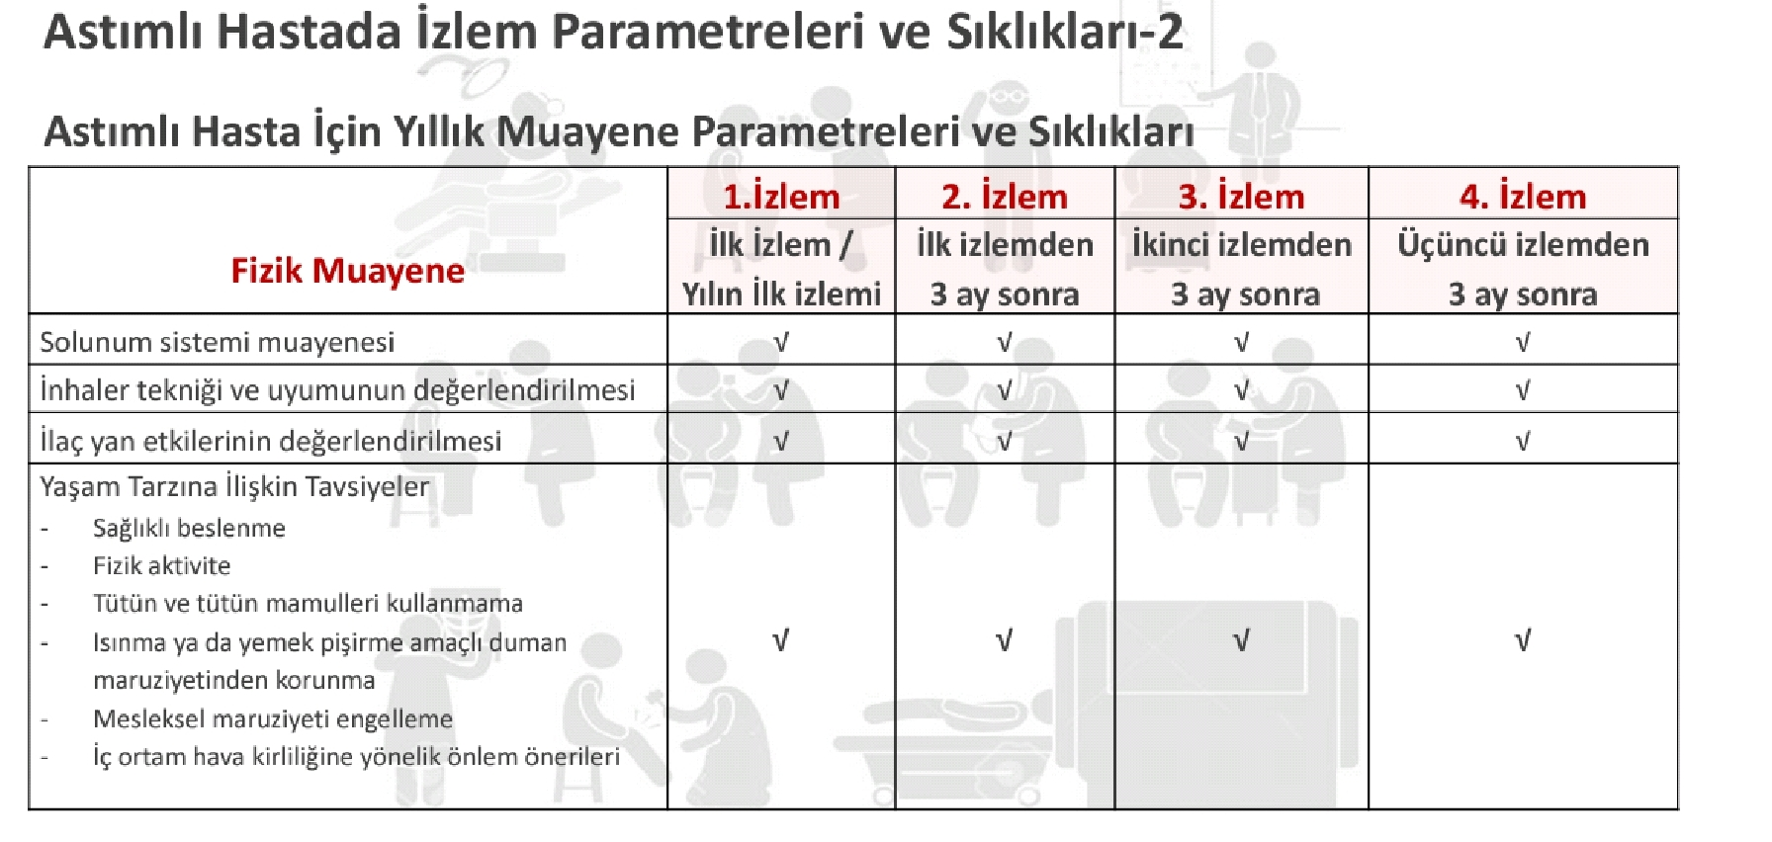
1.Türk toraks derneği : Astım ve Allerji Çalışma Grubu : Birinci Basamakta Çalışan Hekimler İçin Astım Hastalığı Eğitimi, KOAH Hastalığı Eğitimi ile Astım Hasta Eğitimi, KOAH Hasta Eğitim Sunumu
28.09.2022 https://www.toraks.org.tr/site/community/library/657ty1Zg5VZK1iNdTürk toraks derneği

Slide 61
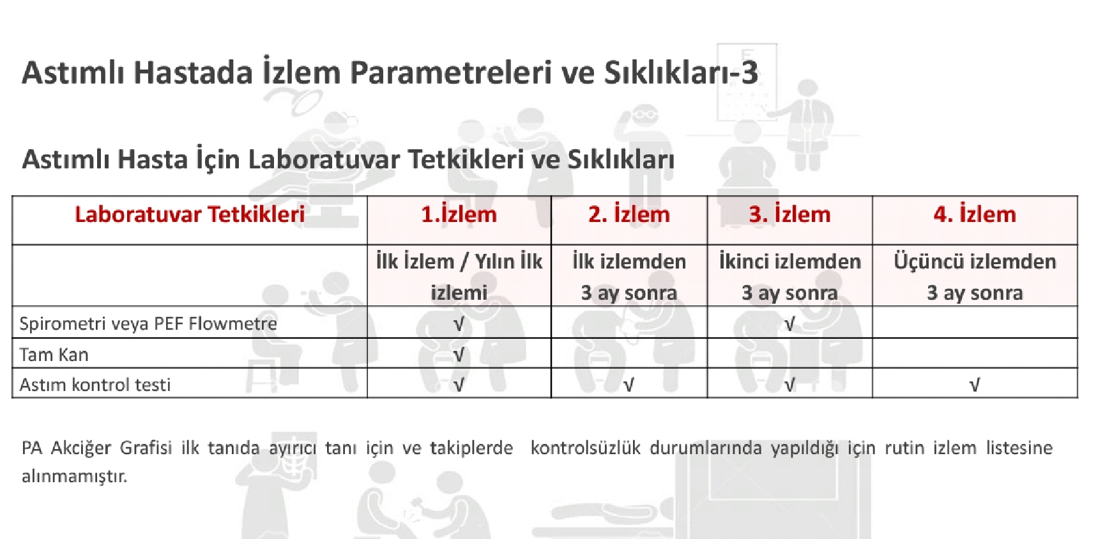
1.Türk toraks derneği : Astım ve Allerji Çalışma Grubu : Birinci Basamakta Çalışan Hekimler İçin Astım Hastalığı Eğitimi, KOAH Hastalığı Eğitimi ile Astım Hasta Eğitimi, KOAH Hasta Eğitim Sunumu
28.09.2022 https://www.toraks.org.tr/site/community/library/657ty1Zg5VZK1iNdTürk toraks derneği

Slide 62
kaynaklar :
1.Türk toraks derneği : Astım ve Allerji Çalışma Grubu : Birinci Basamakta Çalışan Hekimler İçin Astım Hastalığı Eğitimi, KOAH Hastalığı Eğitimi ile Astım Hasta Eğitimi, KOAH Hasta Eğitim Sunumu
28.09.2022 https://www.toraks.org.tr/site/community/library/657ty1Zg5VZK1iNd
Türk toraks derneği
2. T.C Sağlık bakanlığı Sağlık Hizmetleri Genel Müdürlüğü : Araştırma,Geliştirme ve Sağlık Teknolojisi Değerlendirme Dairesi Başkanlığı " Astım Klinik Protokolü "
https://www.google.com/search?q=sa%C4%9Fl%C4%B1k+bakanl%C4%B1%C4%9F%C4%B1+ast%C4%B1m&oq=sa%C4%9Fl%C4%B1k+bakanl%C4%B1%C4%9F%C4%B1+ast%C4%B1m&aqs=chrome..69i57j0i512.7071j0j8&client=tablet-android-samsung&sourceid=chrome-mobile&ie=UTF-8#ip=1
3.TÜRKİYE ULUSAL ALLERJİ VE KLİNİK İMMÜNOLOJİ DERNEĞİ
https://www.aid.org.tr/hekimler/
Astım Tanı ve Tedavi Rehberi 2020 Güncellemesi Yayın Tarihi: 07.12.2020
4.Ulubay G, Görek Dilektaşlı A, Börekçi Ş, et al. Türk Toraks Derneği Uzlaşı Raporu: Spirometrinin Yorumlanması. Türk Torak J 2019; 20(1): 69-89.
5. TÜRK TORAKS DERNEĞİ Astım Hastalığı - Hasta Eğitimi Sunumu 2020
https://www.toraks.org.tr/site/resources/library

